Slide 1
Présentation du Projet
2
Analyse des données des systèmes éducatifs.
Parcours Data Scientist.
Mentor : Mr Hassan Amoud.

Slide 2
Plan
Contexte
Présentation des Data Sets
Présentation des Indicateurs
Opérations réalisées
Scoring
Conclusion
Notes:
A présent, Permettez moi de vous exposer Le déroulement de ma Présentation ….
Je commencerai par Présenter brièvement
En second Lieu j’aborderai le
Par la suite on passera au troisième point qui est … Et le POURQUOI ?
Et En dernier lieu je terminerai par les différentes Réalisations () et une petite conclusion

Slide 3



Contexte
Analyse exploratoire des données de la banque mondiale.
Analyse pré-exploratoire des données
Les données permettent-elles d’informer le projet d’expansion ?
Les pays : fort potentiel client ?
L’évolution de ce potentiel ?
Priorité : Pays ?

Slide 4
Présentation des data sets
EdStatsSeries : 3665 lignes et 70 colonnes
EdStatsCountry : 613 lignes et 32 colonnes
EdStatsFootNote : 239 lignes et 4 colonnes
EdStatsCountry-Series : 613 lignes et 3 colonnes
EdStatsData : 886 930 lignes et 70 colonnes

Slide 5






Présentation des data sets
1 – Cinq fichiers de données.
2 – 3665 Indicateurs répartis en différentes thématiques.
3 – 241 Pays/Régions.
4 - Une période de 1970 à 2100.

Slide 6
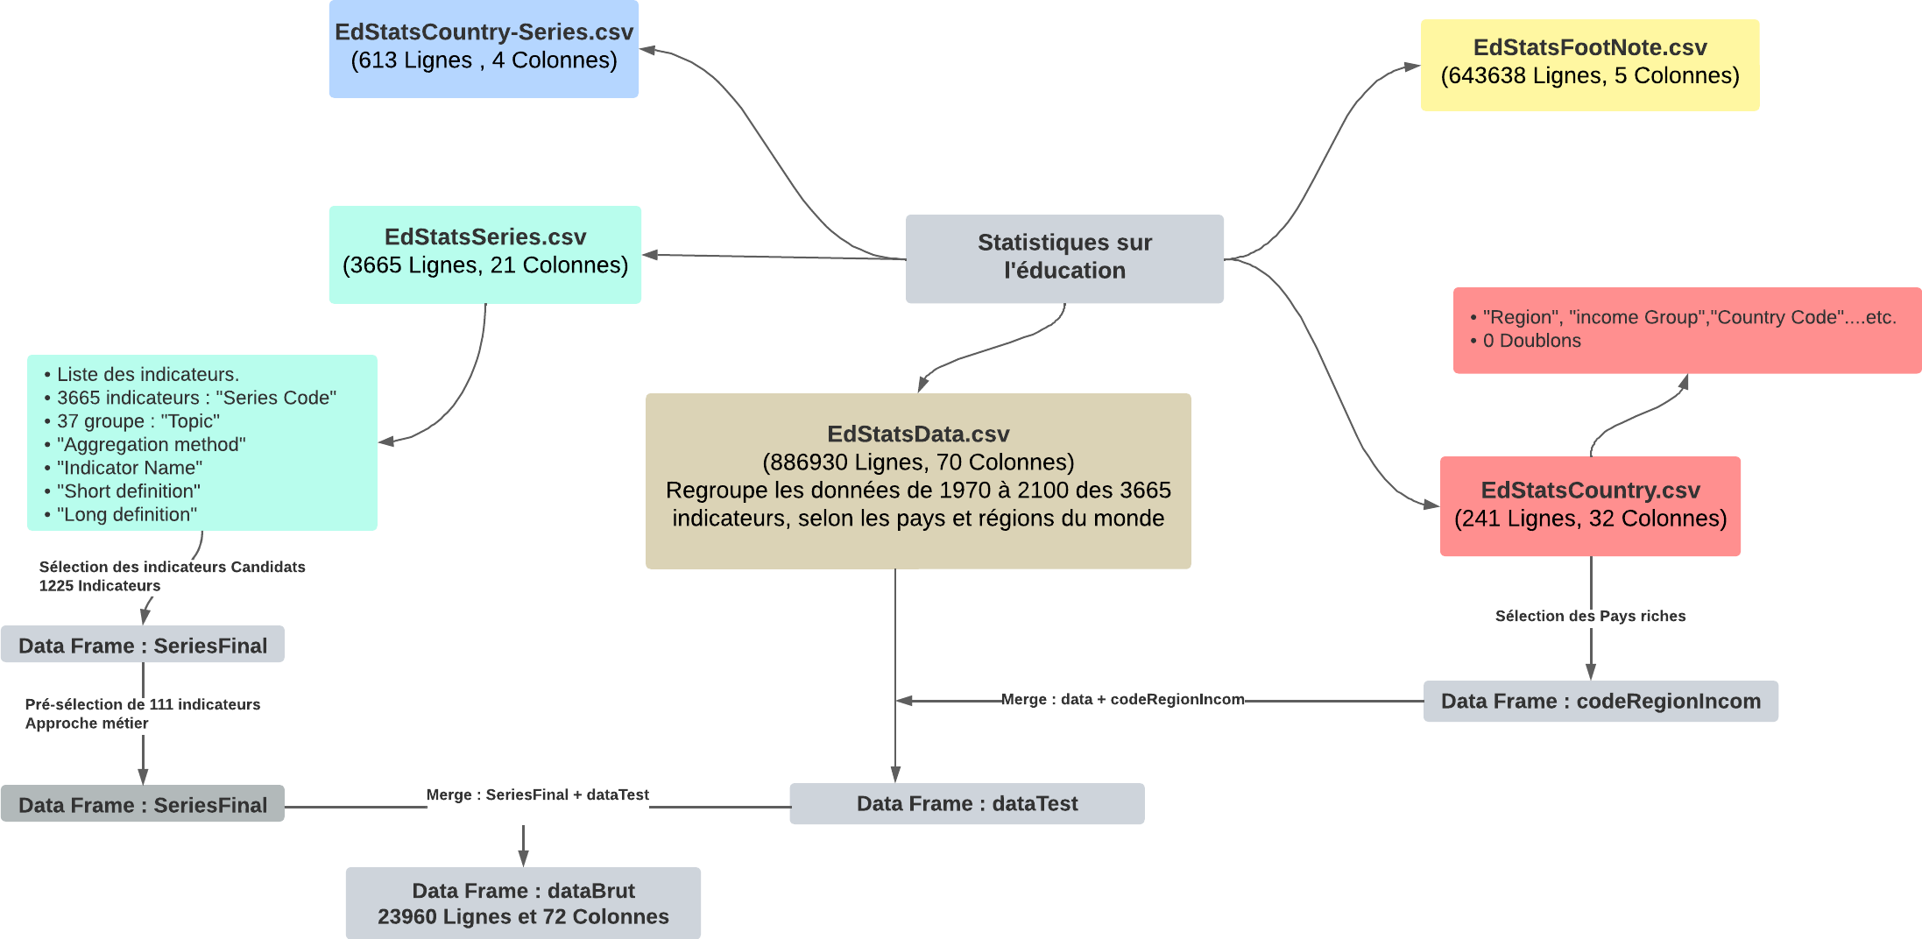
Présentation des data sets

Slide 7

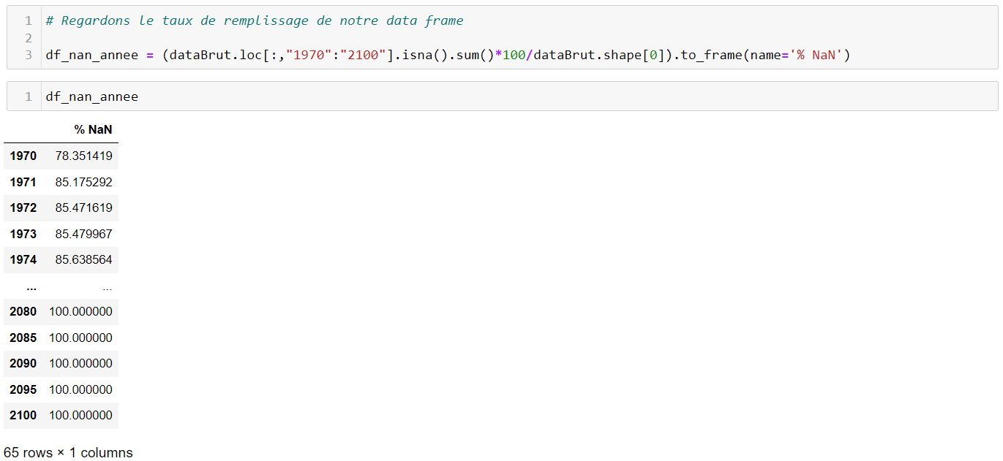
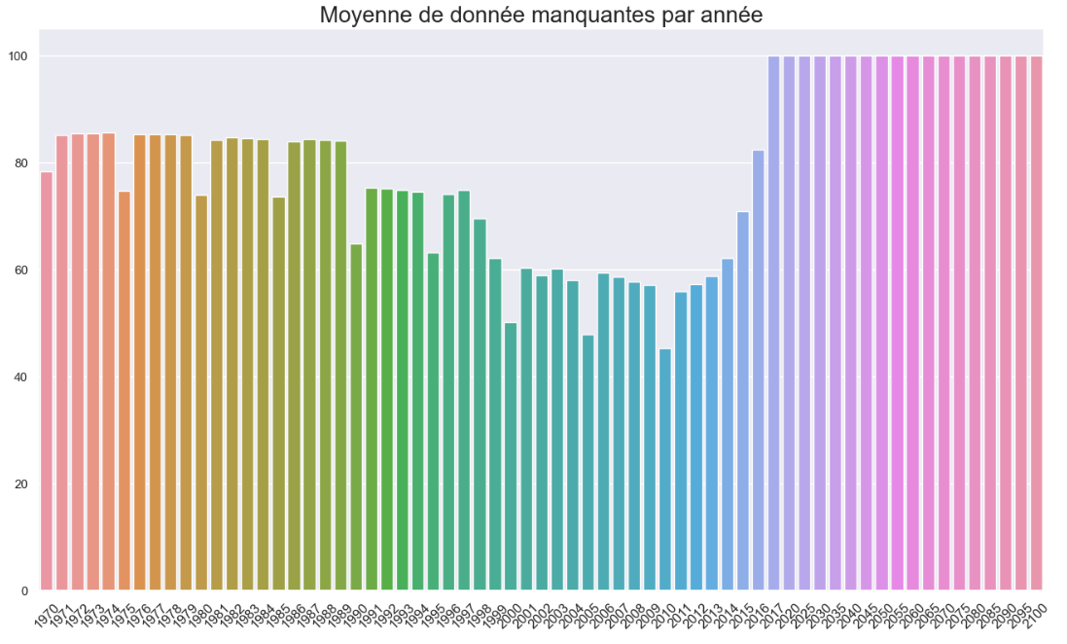
Présentation des data sets
Taux de NaN : 100%
Taux de NaN « 2010 » : 45,31%
Taux de NaN 1970-1990 : 82,02%

Slide 8
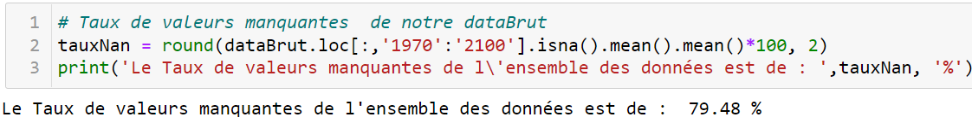
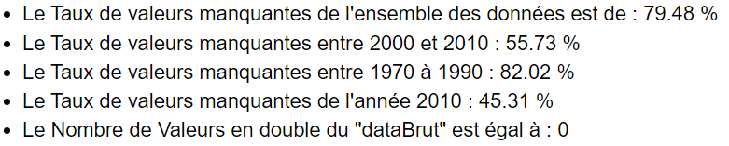
Présentation des data sets

Slide 9
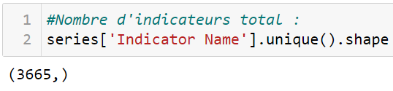
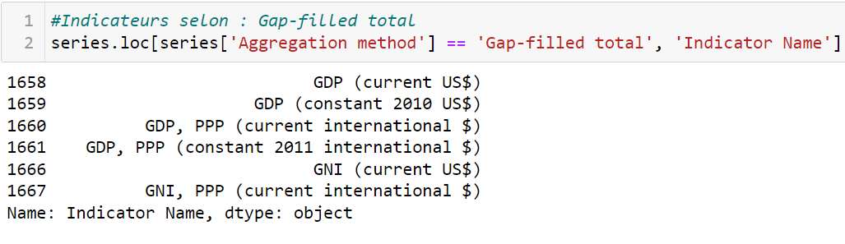
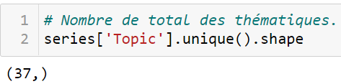
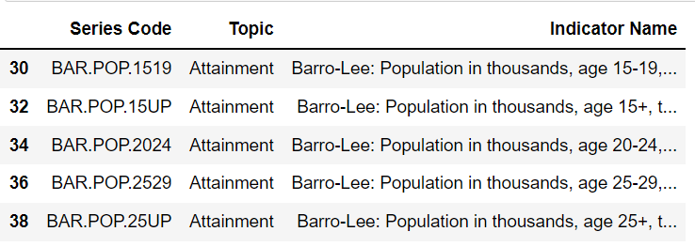
Présentation des Indicateurs

Slide 10

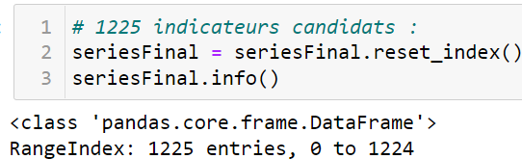
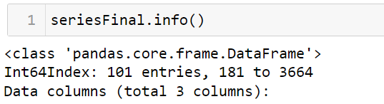
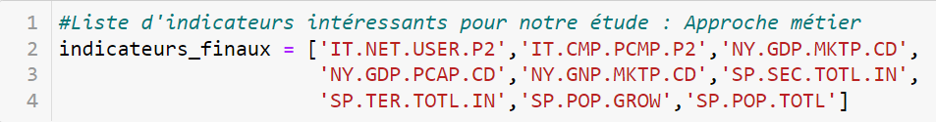
Opérations réalisées
Les Indicateurs
1
Choix des Indicateurs candidats
2
Pré-sélection
3
Choix des Indicateur finaux

Slide 11
Opérations réalisées
Les Indicateurs finaux
IT.NET.USER.P2 : Personal computers (per 100 people)
NY.GDP.MKTP.CD : GDP (current US$)
NY.GDP.PCAP.CD : GDP per capita (current US$)
NY.GNP.MKTP.CD : GNI (current US$)
SP.SEC.TOTL.IN : Population of the official age for secondary education
SP.TER.TOTL.IN : Population of the official age for tertiary education
SP.POP.GROW : Population growth (annual %)
SP.POP.TOTL : Population, total

Slide 12
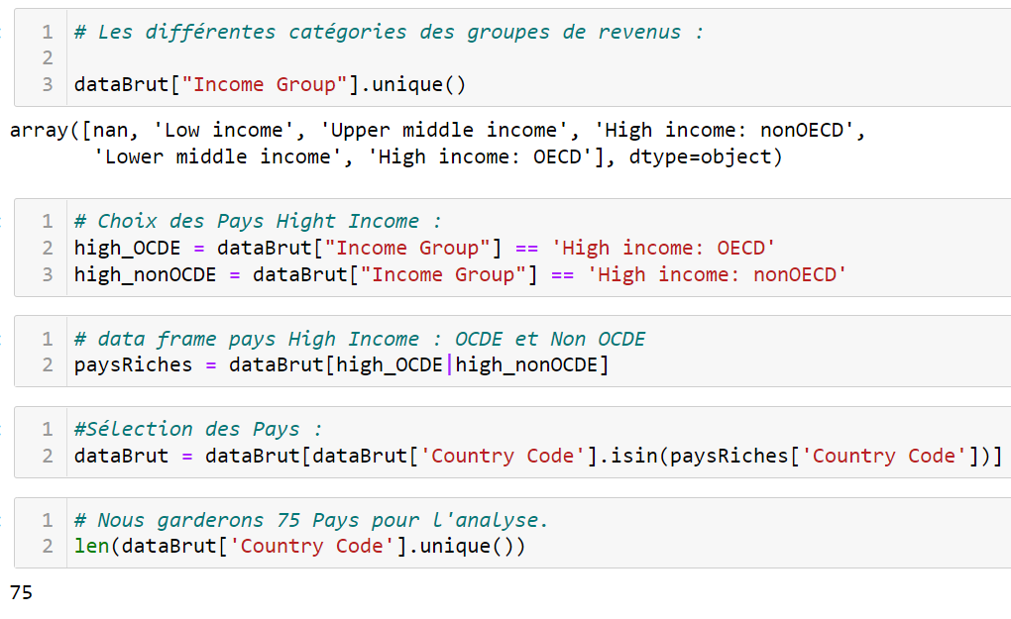
Opérations réalisées
Sélection des Pays : approche métier

Slide 13
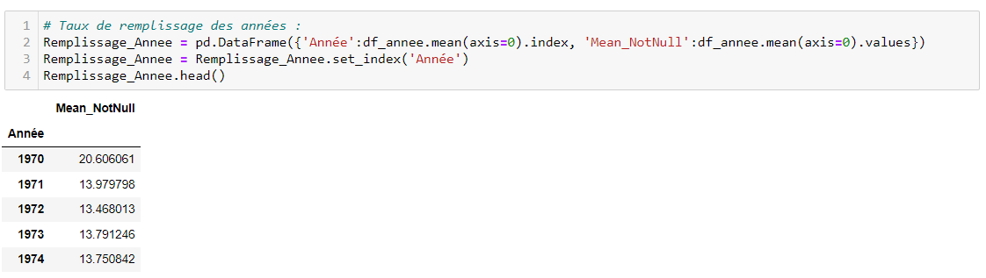
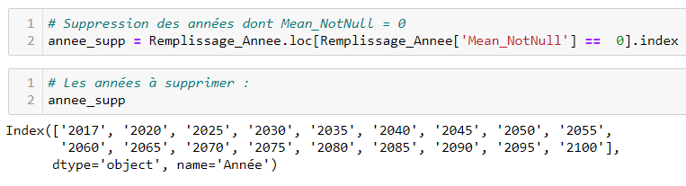
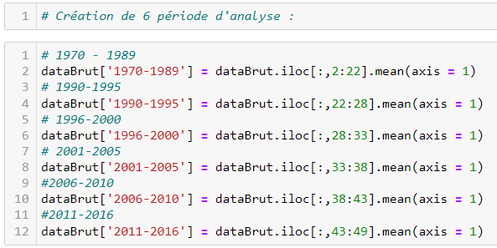
Opérations réalisées
Sélection de la période d’analyse

Slide 14
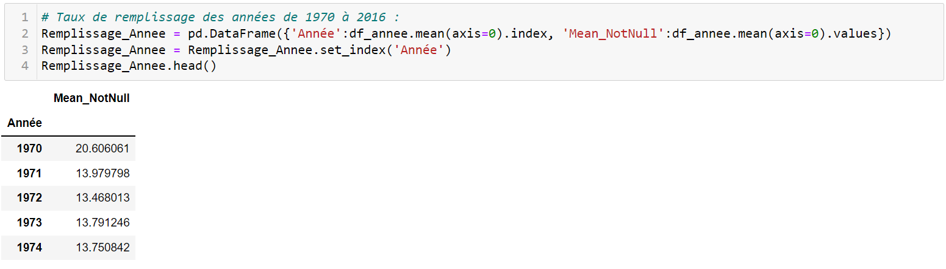
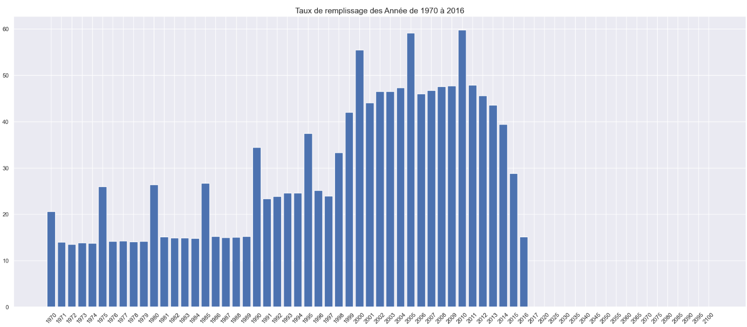
Opérations réalisées
Sélection de la période d’analyse

Slide 15
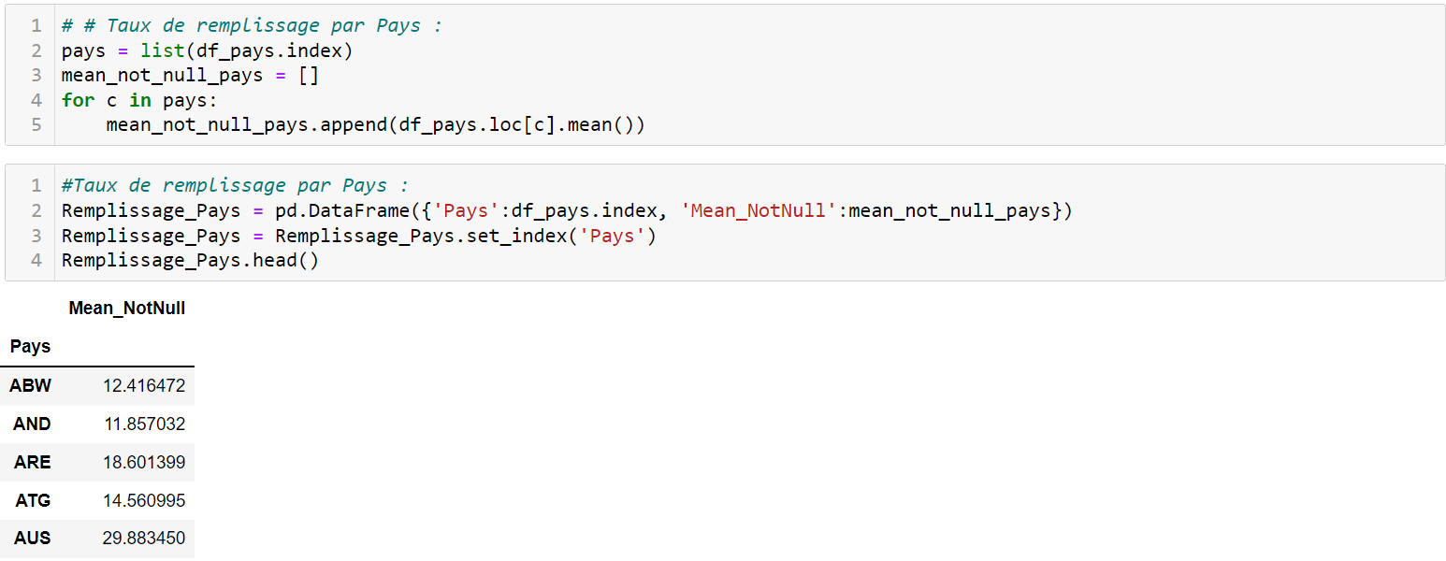
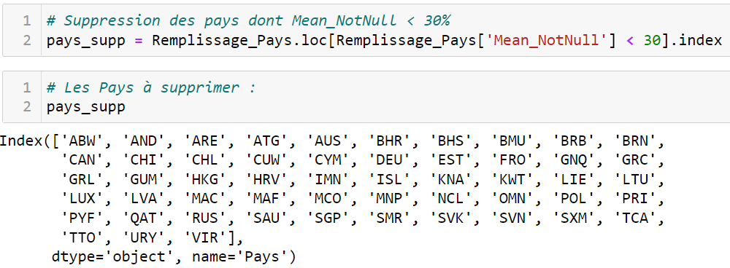
Opérations réalisées
Choix des pays attractifs
….,

Slide 16
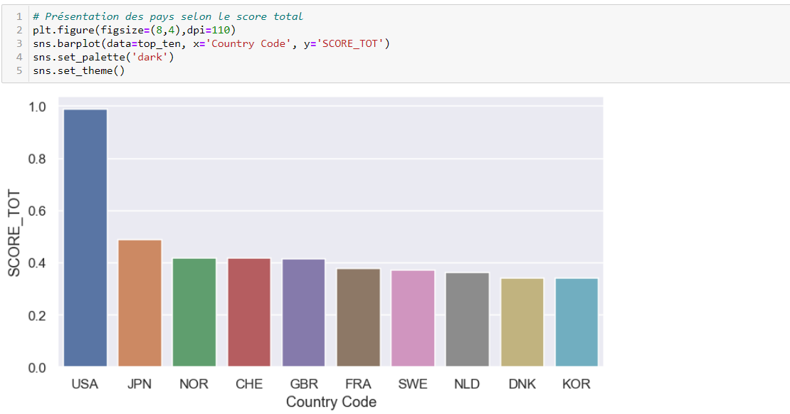
Scoring
Les États-Unis, enregistre les meilleurs scores sur la majorité des indicateurs, hormis la croissance de la population et le produit intérieur brut par habitant.
En matière de population étudiante en âge d'entrée dans le secondaire, nous remarquons que la plupart des pays n'enregistre pas un bon score, c'est le même constat pour la population en âge d'entrée au Lycée, hormis les deux pays États-Unis et Japon.

Slide 17
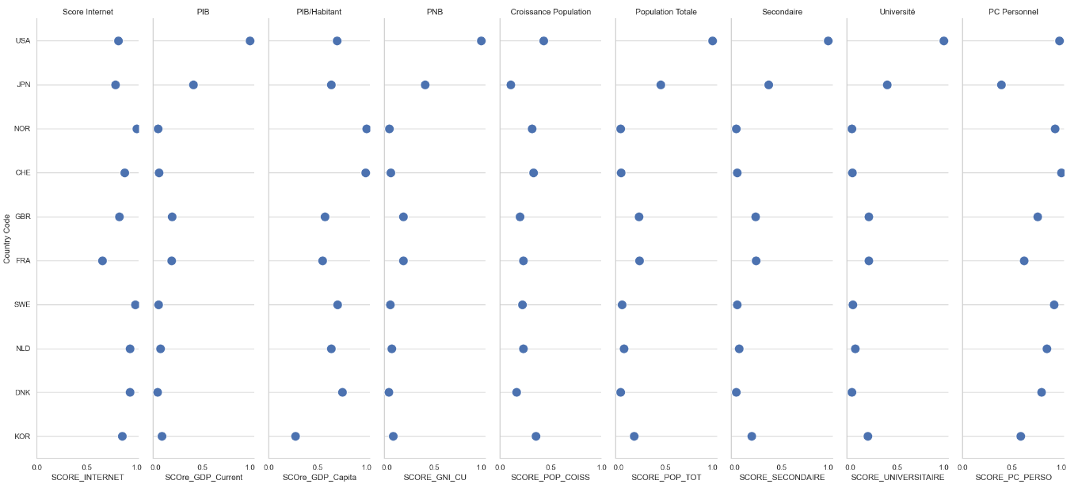
Scoring
Scores des pays TOP10
….,
,
,

Slide 18


Conclusion
- Les data frames utilisés sont : EdStatsSeries (pour la sélection des indicateurs pertinents),
EdStatsCountry (pour la sélection des pays à haut revenu) et le EdStatsData (pour finaliser les analyses).
- Le taux de remplissage du data frame EdStatsData au départ est de 20,52 %.
- L'année la plus fournie en matière de données est l'an 2010, on retrouve le moins de données
manquantes.
- Après avoir filtrer le data frame EdStatsData plusieurs fois, nous sommes arrivés à un taux de
remplissage de 87,11%.
- Les 10 Pays les plus attractifs sont donc : les États-Unis, le Japon, la Norvège , la Suisse, la Grande-
Bretagne, la France, la Suède, les Pays-Bas, le Danemark et la Corée.

